Slide 1
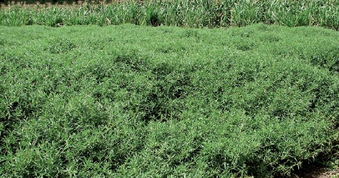
Légumineuses et graminées couvre-sol et fourragères tropicales
Stylosanthes guianensis
Source : http://agroecologie.cirad.fr/content/download/7196/35153/file/1205643257.pdf
Auteur du document : Benjamin LISAN. Email : benjamin.lisan@free.fr
Version V1, mise à jour du 18/10/2014.

Slide 2
2
Plantes couvre-sol et fourragères tropicales
0. Sommaire
1. Légumineuses tropicales utilisées comme engrais vert, couvre-sol et fourrage
1.1. Luzerne brésilienne ou Luzerne tropicale (Stylosanthes guianensis)
1.2. Crotalaire effilée ou Chanvre du Bengale (Crotalaria juncea)
1.3. Tephrosia sp.
1.4. Pois d’Angole (Cajanus cajan)
1.5. Fenugrec ou Trigonelle fenugrec (Trigonella foenum-graecum)
1.6. Mélilot blanc (Melilotus albus)
1.7. Mélilot jaune (Melilotus indicus)
1.8. Lupin jaune (Lupinus luteus)
1.9. Lupin bleu ou lupin à feuille étroite (Lupinus angustifolius)
1.10. Légumineuses diverses intéressantes
1.11. Mauvaise herbe des gueux, beggarweed (Desmodium tortuosum)
1.12. Haricot igname africain, yam bean (Sphenostylis stenocarpa) (Fabaceae)

Slide 3
3
Plantes couvre-sol et fourragères tropicales
0. Sommaire
1bis) Annexe : Légumineuses tropicales à ne pas utiliser comme engrais vert et fourrage
1bis.1. Sainfoin du Bengale (Flemingia sp.)
2. Graminées tropicales utilisées comme couvre-sol et fourrage
2.1. Ruzi ou Herbe du Congo (Brachiaria ruziziensis)
2.2. Millet des oiseaux, petit mil ou Sétaire d'Italie (Setaria italica)
2.3. Herbe de Rhodes (Chloris gayana)
2bis) Annexe : Graminées tropicales à ne pas utiliser comme fourrage et couvre-sol
2bis.1. kikuyu grass ou herbe kikuyu (Pennisetum clandestinum)
3. Bibliographie

Slide 4
4
Plantes couvre-sol et fourragères tropicales
Ce document est divisé en deux parties :
Une partie sur les plantes légumineuses (famille des Fabaceae) tropicales servant de fertilisant des sols, de plantes couvre-sol et de fourrage.
Une partie sur les plantes graminées (famille des Poaceae) tropicales servant de plantes couvre-sol et de fourrage.
Plantes invasives, à éviter →
Plantes toxiques, soit pour l’homme, soit pour les animaux →
Nous indiquerons les plantes à pousse rapide, par ce sigle → ↗
Nous indiquerons les plantes très utiles à l’homme par ce sigle → U
Nous indiquerons les plantes résistantes aux conditions arides, par ce sigle →
Nous indiquerons les plantes résistantes aux conditions salines, par ce sigle →
En danger critique d’extinction →

Slide 5
5
Plantes couvre-sol et fourragères tropicales
Partie I
Plantes légumineuses (famille des Fabaceae) tropicales servant de fertilisant des sols, de plantes couvre-sol et de fourrage

Slide 6
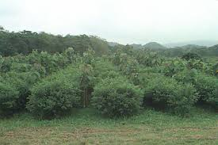
Plantes couvre-sol et fourragères tropicales
6
1. Légumineuses tropicales utilisées comme engrais vert, couvre-sol et fourragères
Ces légumineuses rustiques (Famille des Fabaceae) fournissent une biomasse importante, tant en surface qu'au niveau racinaire. Planté de façon dense, les sols sont littéralement labourés par la masse racinaire. Après deux ou trois ans, et une coupe à ras, le sol gagne réellement en qualité grâce à l'Azote libérée dans le pourrissement des racines. Attention, certains sont toxiques pour les animaux et les hommes.
Culture de pois d’Angole [Afrique du Sud ?]
Source : http://stipulae.johnvanhulst.com/DOCS/sitemap.htm

Slide 7
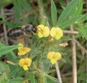
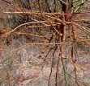
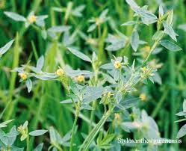
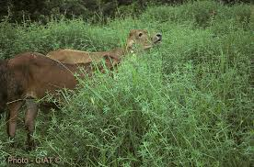
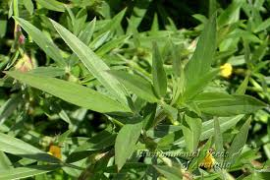
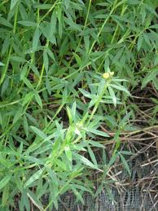
Plantes couvre-sol et fourragères tropicales
1. Légumineuses tropicales utilisées comme engrais vert (suite)
7
1.1. Luzerne brésilienne ou Luzerne tropicale (Stylosanthes guianensis)
C’est une herbe vivace ou un petit arbuste poussant jusqu’à 1,2 m (rarement à 2,5 m).
Les feuilles trifoliolées et lancéolées et les jeunes tiges glabres sont densément poilues ou avec des poils épars. Fleurs jaunes à orange. En Colombie, elle pousse du niveau de la mer jusqu’à 2 000 m (Crowder, 1960). Elle se reproduit dans des zones où les précipitations vont de 700 à 5,000 mm/an, mais surtout à partir de 1000 à 2500 mm/an. Bien que les cultivars peuvent survivre à de longues périodes sèches, elles sont généralement mieux adaptées aux régions avec des précipitations annuelle moyenne > 1500 mm. Elle préfère les sols à texture ouverte et bien drainés. Elle peut tolérer les sols très acides (Davies et Hutton, 1970). On la trouve dans des sols ayant des pH 4,0 à 8,3. Elle pousse moins bien dans les sols argileux lourds. Elle n'est pas très tolérante à la salinité. Elle ne résiste pas au feu. Elle est sensible au gel et est tuée à -2,5 ° C (Bœlcke, 1964). Elle une bonne tolérance à la sécheresse. Elle tolère l’engorgement temporaire (Rijkebusch, 1967), mais ne poussent pas dans les marais (Gilchrist, 1967). Elle fournit un bon foin, contenant 14 à 16 pour cent de protéines brutes, mais tend à devenir ligneuse. La coupe abusive ou le pâturage intensif par les bovins, quand la plante devient haute et ligneuse, peuvent la tuer, permettant la pénétration des mauvaises herbes. Le pâturage par les moutons fait moins de dégâts à la plante car ils ont tendance à arracher des feuilles (Tuley, 1968). Lorsqu‘elle est établie, elle peut envahir les prairies naturelles, en raison de sa production intense de semences (Horrell, 1963). Elle s’est naturalisée dans beaucoup de régions tropicales et subtropicales. Elle peut supprimer les mauvaises herbes, si elle est correctement gérée. Elle est utilisée pour le pâturage (à brouter et à faucher), comme culture intercalaire dans le riz, couverture du sol (lutte contre l'érosion), dans les vergers, engrais vert, plante mellifère etc. Elle possède un système racinaire puissant. Elle peut être toxique pour le coton (effets allélopathiques).
Sources : a) http://www.fao.org/ag/agp/AGPC/doc/Gbase/data/pf000070.htm,
b) http://www.tropicalforages.info/key/Forages/Media/Html/Stylosanthes_guianensis_var._guianensis.htm,
c) http://agroecologie.cirad.fr/content/download/7196/35153/file/1205643257.pdf ,
d) http://en.wikipedia.org/wiki/Stylosanthes

Slide 8
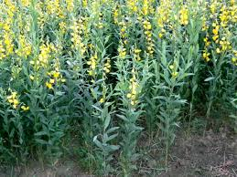
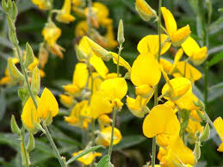
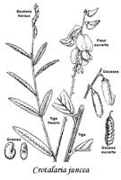
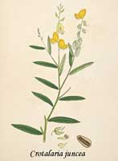
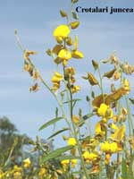
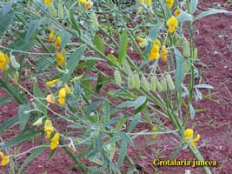
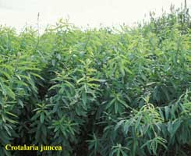
Plantes couvre-sol et fourragères tropicales
8
1. Légumineuses tropicales utilisées comme engrais vert (suite)
1.2. Crotalaire effilée ou Chanvre du Bengale (Crotalaria juncea)
Il est cultivée comme engrais vert, biocarburant, fourrage et pour la fibre lignifiée obtenue à partir de sa tige et la culture intercalaire du riz pluvial.
La plante annuelle à croissance rapide, pouvant atteindre 2 à 3 m, porte des fleurs jaunes et des feuilles allongées, alternées. L'ombre de son couvert dense réduit la population des mauvaises herbes. Elle résiste à la sécheresse et est adaptée aux zones chaudes, arides et semi-arides, mais peut tolérer de légères gelées. Elle ne tolère pas le sel, ni l'engorgement soutenue. Son foin peut être incorporé en toute sécurité jusqu'à 45% dans les rations de moutons, sous un système d'alimentation intensive.
La plante est toxique (surtout par ses graines) pour le cheval, à cause de la présence d'alcaloïdes de type pyrrolizidine typique du genre Crotalaria.
Sources : a) http://en.wikipedia.org/wiki/Crotalaria_juncea,
b) http://www.fao.org/ag/AGP/AGPC/doc/GBASE/DATA/PF000475.HTM
c) http://www.cuniculture.info/Docs/Elevage/Figur-Tropic/chapitre3/plantes-61-CrotalariaJuncea.htm

Slide 9
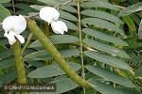
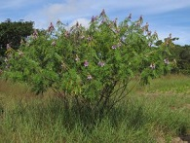
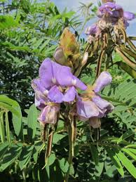
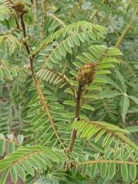
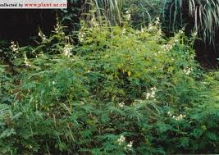
↗
Plantes couvre-sol et fourragères tropicales
9
1. Légumineuses tropicales utilisées comme engrais vert (suite)
1.3. Tephrosia sp.
C’est un genre de plantes à fleurs, des arbustes, à croissance rapide, servant de plantes d'ombrage pour d'autres plantes dans les pépinières, pour les haies vives, limiter l’érosion et comme fixatrice d’azote dans le sol. De nombreuses espèces du genre sont toxiques, en particulier pour les poissons, pour leur forte concentration de roténone. On ne doit pas les plantes au bord des points et cours d’eau. Plusieurs espèces de Tephrosia ont été étudiés dans le cadre de la l'utilisation de la roténone comme insecticide et pesticide. Rendement jusqu’à 15 T à l’hectare.
Tephrosia vogelii, arbuste de de 0,5-4 m de haut, n'est pas approprié pour le bétail ou la consommation humaine, n’étant pas très nutritif et pouvant être toxique pour les poissons et d'autres animaux ^{[3]}. Les extraits de ses feuilles sont utilisées comme un acaricide à faible coût. Il pousse bien sur andosols non sujet aux inondations et les limons bien drainés avec un pH de 5-6,5 et est également tolérant à sols pauvres à faible pH.
Tephrosia candida est cultivé comme plante de pâturage pour les ruminants, mais les bovins les évitent parfois, peut-être parce qu’au moins une partie de la plante est toxique. Les vieilles tiges sont utilisées comme bois de feux. Il tolère un pH de 3,5-7. Il peut être cultivé jusqu'à 1650 m d'altitude, dans les régions tropicales.
Sources : a) http://en.wikipedia.org/wiki/Tephrosia, b) http://ecocrop.fao.org/ecocrop/srv/en/cropView?id=2056,
c) http://en.wikipedia.org/wiki/Tephrosia_vogelii, d) http://fr.terabona.com/technique,
e) http://www.worldagroforestry.org/treedb/AFTPDFS/Tephrosia_vogelii.pdf
Tephrosia vogelii →
←Tephrosia candida

Slide 10
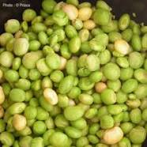
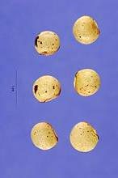
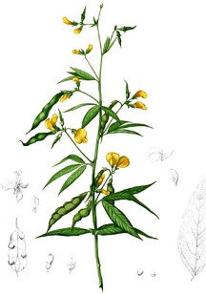
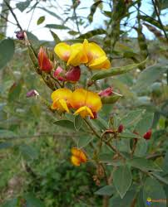
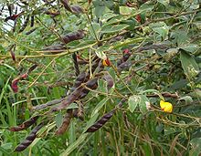
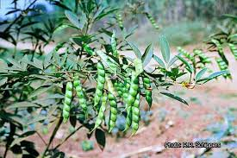
10
Plantes couvre-sol et fourragères tropicales
1. Légumineuses tropicales utilisées comme engrais vert (suite)
1.4. Pois d’Angole (Cajanus cajan)
Encore appelée pois cajan, pois-congo, pois pigeon ou ambrevade, c’est une légumineuse à graine cultivée en agriculture pluviale, dans les régions tropicales semi-arides.
Ses fleurs sont généralement jaunes. Elle est très résistante à la chaleur. Elle ne tolère pas le gel. Elle préfère des conditions chaudes et humides. Elle tolère une large gamme de sols, des sols sables aux sols argileux lourds. Elle tolère une large gamme de pH, mais la plage la plus favorable est un pH de 5,0 à 7,0. Elle est sensible au brouillard salin, à une forte salinité et à l’engorgement. Le pois d'Angole est cultivé dans plus de 25 pays tropicaux et sub-tropicaux, soit en monoculture, soit en rotation avec des céréales telles que le sorgho (Sorchum bicolor), le millet perle (Pennisetium glaucum), ou le maïs (Zea mays), ou avec d'autres légumineuses comme l'arachide (Arachis hypogaea). Le pois d'Angole est à la fois une culture vivrière (pois secs, farine, pois frais ou légumes verts), une culture fourragère de couverture et un engrais vert fournissant jusqu'à 40 kg d'azote par hectare. Les pois contiennent des niveaux élevés de protéines et d'importants acides aminés (méthionine, lysine et tryptophane). La germination des pois améliore leur digestibilité. La matière ligneuse des tiges de pois d'Angole peut également être utilisée comme bois de chauffage, matériau pour clôture ou chaume. En Thaïlande, il est cultivé pour servir d'hôte aux cochenilles qui produisent de la laque. Les feuilles en infusion sont anti diarrhéique et fortement diurétiques. En décoction, elle fait baisser très rapidement la tension. La plante a une valeur élevée pour l'alimentation des vaches laitières et des bovins, des porcs, des moutons et des chèvres. Lorsqu’elle bien établie, elle peut supprimer les mauvaises herbes.
Sources : a) http://www.afriquebio.com/pages/plantes-medicinales-d-afrique/cajanus-cajan.html,
b) http://fr.wikipedia.org/wiki/Pois_d'Angole,
c) http://www.fao.org/ag/agp/AGPC/doc/Gbase/data/pf000150.htm,

Slide 11
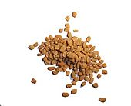
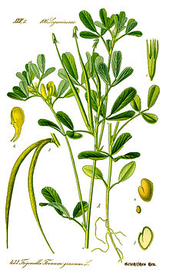
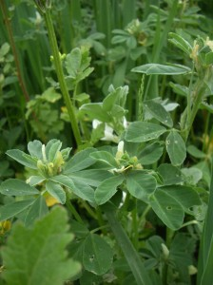
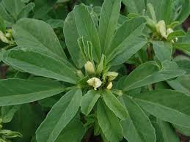
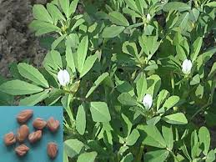
↗
Plantes couvre-sol et fourragères tropicales
11
1. Légumineuses tropicales utilisées comme engrais vert (suite)
1.5. Fenugrec ou Trigonelle fenugrec (Trigonella foenum-graecum)
Le Fenugrec ou Trigonelle fenugrec, aussi appelé Trigonelle ou Sénégrain, est une plante annuelle aux feuilles composées de trois folioles ovales, semblables à celles du trèfle, qui peut atteindre 60 centimètres de hauteur, à usages principaux médicinaux et condimentaires (épice).
Les fleurs d'un blanc jaunâtre donnent des fruits qui sont des gousses de huit centimètres de long renfermant dix à vingt graines anguleuses de couleur brun clair, à forte odeur caractéristique. Il est cultivé dans le monde entier dans les régions semi-arides.
Son activité hypoglycémiante (réduction de la glycémie) dans certains diabètes^{2,3,4}, suivie de son activité hypocholestérolémiante (réduction du taux de cholestérol et des triglycérides)⁵ la rend très intéressante dans le traitement des facteurs de risques cardiovasculaires. Son action galactogène (lactation) est reconnue dans les pays du tiers monde^{6,7}. La graine et la feuille sont des ingrédients de la cuisine indienne et sont utilisées en poudre dans le masala. Le feuilles de fenugrec fraîches sont un ingrédient dans certains currys indiens. Le fenugrec est utilisé en viticulture et agriculture biologique comme engrais vert. En Inde il est utilisé comme fourrage. Le fenugrec est également une plante tinctoriale qui permet de teindre les textiles en un très beau rouge incarnat. Il contient de la sotolone, une lactone, un composé aromatique responsable de son odeur distinctive.
Il a un système racinaire pivotant. Il a une croissance très rapide et une très bonne résistance à la chaleur. Il est résistant aux insectes mais appétant pour le gibier. Il ne résiste pas au gel (-5°C). Les sols les plus favorables sont les sols calcaires.
Sources : a) http://fr.wikipedia.org/wiki/Fenugrec, b) http://en.wikipedia.org/wiki/Fenugreek,
c) http://www.supagro.fr/ress-pepites/PlantesdeCouverture/co/3_2_7_1_1_fenugrec.html

Slide 12
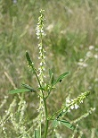
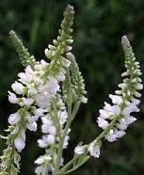
?
↗
Plantes couvre-sol et fourragères tropicales
12
1. Légumineuses tropicales utilisées comme engrais vert (suite)
1.6. Mélilot blanc (Melilotus albus)
?
Plante herbacée assez haute aux fleurs blanches (famille des Fabacées), originaire d'Europe et d'Asie. C'est une excellente plante mellifère, atteignant 2 m de hauteur.
Il a été utilisé en phytothérapie. Il contient du dicoumarol, un anticoagulant. Il a également une forte teneur en sucre.
Il a été introduit en Amérique du Nord au 17e siècle, comme plante fourragère pour les bovins et est maintenant répandu à travers le Canada et les États-Unis, où il est devenu envahissant, en particulier dans les zones riveraines, et peut supplanter les espèces de plantes indigènes. Aux USA, les mélilots font partie d'une communauté d'espèces exotiques envahissantes
Il est favorisé pour la production de miel et pour sa capacité à fixer l'azote dans la préparation des sols agricoles.
Il produit des quantités abondantes de graines qui flottent facilement et se dispersent dans l'eau.
Un cultivar mélilot annuel (Melilotus albus Medik.) nommé "Jota" a été mis au point en Australie. Il est destiné aux sols neutres à alcalins où il peut être utilisé comme un légume d'accompagnement pour le blé ou comme fourrage pour les moutons. La zone cible doit être des sols salins qui reçoivent plus de 500 mm de précipitations annuelles et ont un pH de 6 ou plus.
M. officinalis est apparemment plus tolérant au sel que M. alba ^{[3]}, bien qu’elles peuvent pousser sur des sols très alcalins ^{[5]}.
Sources : a) http://fr.wikipedia.org/wiki/M%C3%A9lilot_blanc, b) http://en.wikipedia.org/wiki/Melilotus_albus
c) “Jota” annual sweet clover (Melilotus albus Medik.): a new salt tolerant legume for the high rainfall zone of southern Australia, Pedro Evans & AN Thompson, 2006, http://www.regional.org.au/au/asa/2006/poster/soil/4423_evansp.htm,
d) http://wiki.bugwood.org/Melilotus_officinalis

Slide 13
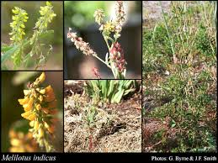
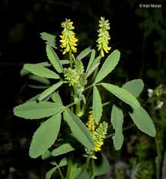
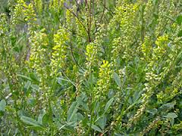
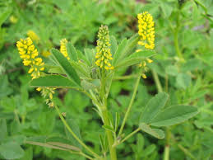
↗
Plantes couvre-sol et fourragères tropicales
13
1. Légumineuses tropicales utilisées comme engrais vert (suite)
1.7. Mélilot jaune (Melilotus indicus)
Plante herbacée assez haute aux fleurs jaunes (famille des Fabacées), originaire d'Europe et d'Asie. Le mélilot jaune est une plante annuelle ou bisannuelle de 10 à 50 centimètres de hauteur (rarement un mètre), avec des fleurs jaunes ^{[4]}. On le trouve dans les jardins, les bords de routes, les champs, les lieux incultes, les lieux perturbés, les marais salants côtiers, les zones humides d'eau douce, les habitats riverains et les champs cultivés.
Il a une aire de répartition naturelle large, allant de la Macronésie et le nord de l'Afrique, à travers l'Europe, et en Asie tempérée et tropicale. Elle est naturalisée dans la plupart du reste du monde, y compris le Royaume-Uni, les Etats-Unis, l’Amérique du Sud, l’Australie et la Nouvelle-Zélande ^{[1]}.
Il est utilisé comme une source de nectar pour les abeilles, comme fourrage, et comme amendement de sol. Il est également utilisé dans la médecine traditionnelle. Il est toxique pour certains mammifères (chiens …). Les feuilles séchées peuvent être toxiques, bien que les feuilles fraîches sont tout à fait sûr [76, 218]. Cela est dû à la présence de coumarine.
En tant qu’adventice, il a un potentiel contaminant dans les cultures de semences ^{[1]}.
Melilotus indicus (L.) All., ou mélilot jaune, qui se reproduit comme une mauvaise herbe dans les différents habitats en Egypte, pousse dans les zones modérément salins, où les légumineuses fourragères traditionnelles ne peuvent pas être cultivées.
Des cultivars à faible teneur en coumarine ont été développés [218] et sont souvent cultivées comme plante fourragère.
Sources : a) http://en.wikipedia.org/wiki/Melilotus_indicus, b) https://www.kau.edu.sa/Files/857/Researches/58292_28460.pdf
c) http://www.pfaf.org/user/Plant.aspx?LatinName=Melilotus+indicus
d) http://www.feedipedia.org/node/273

Slide 14
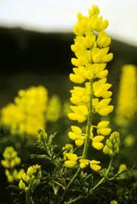
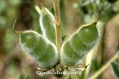
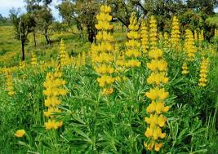
↗
Plantes couvre-sol et fourragères tropicales
14
1. Légumineuses tropicales utilisées comme engrais vert (suite)
1.8. Lupin jaune (Lupinus luteus) ( )
graines
Le lupin jaune est une plante herbacée annuelle, plus ou moins pubescente, qui peut atteindre de 30 cm à 50 cm de haut, cultivée pour leurs graines tant en alimentation humaine qu'en alimentation animale.
L'espèce est présente à l'état sauvage dans le bassin méditerranéen, en Corse, et sporadiquement en France continentale. Les formes sauvages contiennent des alcaloïdes : quinolizidine, lupanine et spartéine, pouvant être toxiques si absorbées en grande quantité¹. ses gousses contiennent 4 à 6 graines. Le lupin jaune est cultivé comme plante fourragère en Europe méridionale et en Amérique. Les variétés de lupin jaune dites lupin jaune doux sont exemptes d'alacaloides et peuvent être utilisées comme plante fourragère en Europe méridionale et en Amérique. Le lupin jaune s'acclimate facilement en milieu tropical. Il ne tolère pas le gel. Il est utilisé comme engrais vert, fixateur d'azote par enfouissement. 18 variétés, 4 sous-variétés et 6 formes ont été identifiées ^{[4]}. Les graines jaunes de la plante, connus sous le nom de fèves de lupin, étaient autrefois un aliment commun dans le bassin méditerranéen et en Amérique latine . Aujourd'hui, elles sont principalement consommées sous une forme marinée. En Australie, le lupin jaune est considéré comme une plante invasive².
On la trouve dans les forêts méditerranéennes et les zones arbustives, les zones désertiques, sableuses. Il enrichit, restructure le sol et combat les mauvaises herbes. Semis de mars à fin juillet. Il préfère les sols pauvres, acides et sablonneux. Arrosages nécessaires par grande sécheresse. Enfouir après 3 mois après la levée. Dose : 1 à 2 kg pour 100 m2.
Sources : a) http://fr.wikipedia.org/wiki/Lupin_jaune , b) http://www.fermedesaintemarthe.com/A-1552-lupin-jaune-doux.aspx
c) http://en.wikipedia.org/wiki/Lupinus_luteus, d) http://www.flowersinisrael.com/Lupinusluteus_page.htm
Gousses

Slide 15
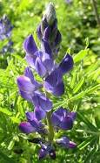
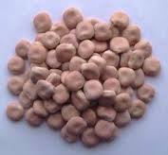
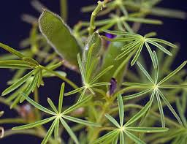
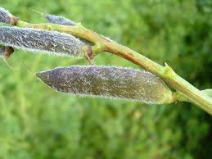
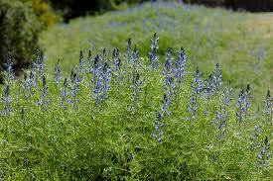
↗
Plantes couvre-sol et fourragères tropicales
15
1. Légumineuses tropicales utilisées comme engrais vert (suite)
1.9. Lupin bleu ou lupin à feuille étroite (Lupinus angustifolius)
Cette espèce assez polymorphes, dont la variabilité des caractères dépend des conditions éco-géographiques, se reproduit sur les prairies, les rochers, dans les buissons, sur le sable du bord de mer et à proximité de réservoirs, le long des routes et, comme une mauvaise herbe, dans les champs. Il tend à pousser sur des sols bien aérés. Il est répandu dans tous les pays méditerranéens et également en Asie Mineure, la Transcaucasie et l'Iran. Naturalisé en Afrique du Sud et au Sud-Ouest de l'Australie (où il y est cultivé). Largement cultivé en Europe du Nord (Allemagne, Pays-Bas, la Pologne, la CEI), dans la partie sud-est des Etats-Unis et en Nouvelle-Zélande. Le lupin bleu contient très peu d'alcaloïdes, le rendant ainsi propre à la consommation humaine. Il est utilisé pour la préparation d'un lait végétal au goût neutre, ne présentant pas d'allergènes, et dont la culture est possible sous les latitudes européennes¹.
Le lupin à feuilles étroites est semé le plus tôt possible au printemps, sa sensibilité à de haute température au printemps ^{[5]}. Sur la plupart des terrains, une densité de plantation autour de 80 plantes par m² serait l'optimum. L'écart est élevé, de 14 à 138 plants par m ²sont une densité optimale des plantes, en fonction du potentiel de rendement de le site ^{[9]}.
Il est un partenaire précieux dans la rotation intensive des cultures. La plante est utilisée comme engrais vert ou comme une légumineuse à graines pour l'alimentation animale ou à la consommation humaine. Les lupins ont des racines fortes, qui peuvent réduire le compactage du sol ^{[11]}. La plante est largement utilisée comme fourrage pour le bétail, en raison de sa haute teneur en protéine et son contenu énergétique. Ces lupins contiennent des niveaux élevés de glucides fermentescibles et de faibles niveaux d amidon et sont, par conséquent, une alimentation adéquate pour les ruminants. Les lupins sont aussi un aliment précieux pour les animaux monogastriques ainsi, à cause de la haute digestibilité de l'azote du lupin et du faible niveau des inhibiteurs de protéase. Ces lupins sont consommés comme aliments fermentés, pain et pâtes alimentaires, produits laitiers ou germes commestibles. principalement. Dans l'avenir, ces lupins ont un grand potentiel en tant que producteurs de protéines pour aliments transformés ^{[12]}. Sources : a) http://www.pfaf.org/user/plant.aspx?LatinName=Lupinus+angustifolius,
b) http://en.wikipedia.org/wiki/Lupinus_angustifolius, c) http://fr.wikipedia.org/wiki/Lupinus_angustifolius

Slide 16
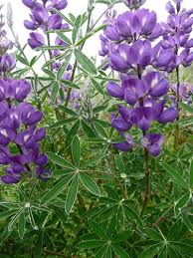
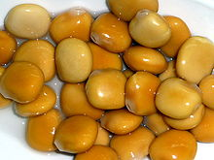
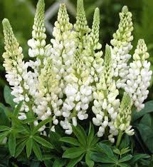
Plantes couvre-sol et fourragères tropicales
16
1. Légumineuses tropicales utilisées comme engrais vert (suite)
1.10. Légumineuses diverses intéressantes
↗
a) Lupin blanc (Lupinus albus) : Il est une herbacée annuelle, largement cultivée pour ses graines tant en alimentation humaine qu'en alimentation animale. Le lupin blanc est cultivé traditionnellement dans l'ensemble du bassin méditerranéen ainsi que dans l'est de l'Afrique (Égypte, Soudan,Éthiopie). Sa culture s'est étendue plus récemment vers l'Europe occidentale et centrale, jusqu'en Russie et Ukraine, puis dans les Amériques, en Afrique tropicale et australe et en Australie. Il peut être consommé sous forme de graine saumurée, appelée tramousse ou sous forme de semoule à galettes. Au Brésil, il est consommé sous forme de bière.
b) Lupin changeant (Lupinus mutabilis) : cultivé en Amérique du Sud, dans les Andes. Sa graine contient plus de 40% de protéines et 20% de matières grasses et il a été utilisé comme aliment par les peuples andins depuis les temps anciens, en particulier dans les soupes, les ragoûts, les salades ou mélangé avec de la bouillie de maïs. Sa graine contient une quantité élevée de spartéine, mais cet alcaloïde est soluble dans l'eau.
Note : La graine de nombreuses espèces de lupins contient des alcaloïdes toxiques au goût amer, mais il existe des variétés souvent douces, au sein de la même espèce, qui sont complètement saines [65, 76]. Le goût est un indicateur très clair. Ces alcaloïdes toxiques peuvent être lessivés de la graine par trempage pendant la nuit et puis en jetant l'eau de trempage. Il peut également être nécessaire de changer l'eau, encore une fois, au cours de la cuisson. Même cuit, il faut continuer à le faire tremper dans de l'eau froide salée pendant une semaine, en renouvelant l'eau deux fois par jour.
Tramousse, graines saumurées de Lupin blanc consommées à l'apéritif)
Bière de Tramousse
Lupin blanc
Lupin changeant

Slide 17
Plantes couvre-sol et fourragères tropicales
17
1. Légumineuses tropicales utilisées comme engrais vert (suite)
1.10. Légumineuses diverses intéressantes
↗
Espèces cultivées du genre Vigna (Fabaceae) :
Vigna aconitifolia (Jacq.) Marechal - haricot à feuilles d'aconit ou haricot mat
Vigna adenantha (G.F.W. Mey.) Marechal, Mascherpa et Stanier
Vigna angularis (Willd.) Ohwi et Ohashi - haricot adzuki
Vigna minima (Roxb.) Ohwi et H. Ohashi
Vigna mungo (L.) Hepper - soja noir
Vigna peduncularis (Kunth) Fawcett et Rendle
Vigna radiata (L.) R. Wilczek - haricot mungo ou soja vert
Vigna subterranea (L.) Verdc. - pois bambara ou pois de terre (placé par certains auteurs dans le genre Voandzeia)
Vigna umbellata, haricot riz
Vigna unguiculata, dolique à œil noir ou pois à vaches
Source : https://fr.wikipedia.org/wiki/Vigna
Espèces spontanées, sauvages, du genre Vigna :
Vigna vexillata
Espèces du genre Sphenostylis (Fabaceae) :
Trois espèces de Sphenostylis sont des sources importantes de nourriture en Afrique, y compris le haricot igname africain (Sphenostylis stenocarpa) sous-exploité, qui peut être consommé sous forme de graines ou tubercules secs cuits. Les graines sont généralement ajoutés aux soupes, aux sauces, ou écrasées en farine. Le haricot igname africain est cultivé dans les pays d'Afrique de l'Ouest tels que le Cameroun, la Côte d'Ivoire, le Ghana, le Nigeria et le Togo. Le tubercule se développe comme la source de la racine, tandis que le « yam bean » se développe dans des gousses contenant 20-30 graines au-dessus du sol. Ces graines peuvent être de diverses couleurs, bruns, noirs et rouges. Il pousse comme une vigne à des hauteurs d'environ 3m et produit des fleurs aux couleurs vives en 100-150 jours. Source : https://en.wikipedia.org/wiki/Sphenostylis

Slide 18
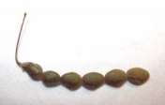
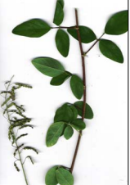
Plantes couvre-sol et fourragères tropicales
18
1. Légumineuses tropicales utilisées comme engrais vert (suite)
↗
1.11. Beggarweed, mauvaise herbe à gueux (Desmodium tortuosum) (Fabaceae) :
Altitude : Présente de 0 à 600 m en Guadeloupe [3].
Biologie, croissance et développement : Annuelle ou vivace. Port érigé. Hauteur de 0,6 à 3 mètres. Feuilles trifoliées avec folioles de forme lancéolée ou elliptique couvertes de poils courts. Plante vigoureuse à installation rapide. Implantation possible par bouturage.
Sol : Adapté à un large spectre de sols, de préférence sols légers, sableux à argilo-sableux. Optimum de pH autour de 5,6 [2].
Eau : Besoin en précipitations de 1 000 à 2 600 mm par an [2].
Température et lumière : Optimum entre 15 et 25°C. Très tolérante à l’ombre.
Multiplication : semences. Les gousses se brisent et collent aux vêtements, fourrure, etc.
Régions d'origine : Amérique tropicale et subtropicale; naturalisé ailleurs (GRIN).
Fourrage : bon fourrage et foin, très agréable au goût pour les animaux.
Invasive : indice invasive HEAR 6 à 14. Source : http://www.hear.org/pier/species/desmodium_tortuosum.htm
Sources : a) Fiches FAO plantes fourragères et de couvertures http://www.fao.org/ag/AGP/AGPC/doc/Gbase/mainmenu.htm
b) Logiciel et base de données Lexsys – School of Agricultural and Forest Sciences, University of Wales Bangor, UK – lexsys@bangor.ac.uk (mars 2006).
c) Fournet, J. (2002). Flore illustrée des phanérogames de Guadeloupe et de Martinique. Tome 1. 1324 p.
Note : Le Desmodium adscendens est un protecteur de la sphère hépatique et aide à la détoxication de l'organisme (pour chevaux, humains …). Il faut voir si les autres Desmodium le sont aussi.

Slide 19
Plantes couvre-sol et fourragères tropicales
19
1. Légumineuses tropicales utilisées comme engrais vert (suite)
↗
1.12. Haricot igname africain, yam bean (Sphenostylis stenocarpa) (Fabaceae) :
Le haricot igname africain est une culture très utile en raison des conditions extrêmes, dans lesquelles il peut prospérer, y compris sous de fortes précipitations, dans les sols infertiles et acides, et sa résistance à plusieurs grands ravageurs des cultures. Il est également utile en raison de sa haute capacité de fixation de l’azote, la reconstitution du sol. Il est cultivé pour son azote. En Afrique occidentale, les graines de haricot igname africaine sont principalement utilisés, tandis que dans l'est et les régions centrales de l' Afrique, les tubercules sont principalement utilisés. Le haricot igname africaine est une légumineuse qui est riche en protéines et en amidon et une source importante d'acides aminés et de calcium qui sont importants pour le développement des enfants d' âge scolaire et aussi celles requises pour les adultes. Le haricot d'igname est une source utile de nutriments pour de nombreuses communautés africaines avec une valeur nutritionnelle comparable à celle du soja, bien que le temps de cuisson pour le grain du haricot igname est beaucoup plus longue (4-6 heures). Cependant, certains problèmes de santé ont été découverts par rapport à la consommation de ces fèves, y compris des flatulences, des crampes d'estomac, de la diarrhée et des étourdissements. Ces problèmes résultent de la façon dont elles sont habituellement cuites.
Les graines sont généralement ajoutés aux soupes, aux sauces, ou écrasées (pilées) en farine.
C’est aussi une plante fourragère intéressante.
Source : a) https://en.wikipedia.org/wiki/Sphenostylis, b) http://www.ajol.info/index.php/wajae/article/viewFile/40570/8103,
c) http://orbi.ulg.ac.be/bitstream/2268/141245/1/Le%20Haricot-igname%20Africain.pdf, d) http://www.bioline.org.br/request?ft01020

Slide 20
Plantes couvre-sol et fourragères tropicales
20
1. Légumineuses tropicales utilisées comme engrais vert (suite)
1.10. Légumineuses diverses intéressantes (suite)
↗
c) Vesce commune ou Vesce cultivée (Vicia sativa) : C’est une herbacée annuelle, souvent cultivée comme plante fourragère, pouvant atteindre 70 cm de hauteur. Elle se rencontre aussi dans les champs (espèce messicole), les parcours, parmi les buissons et au bord des chemins sur des terrains à altitude variable (0 à 850 m). Les pluviométries inférieures à 250 mm limitent sa zone écologique vers les régions arides du Centre et du Sud. elle est une source de graines riches en protéine, elle peut jouer le rôle de culture intermédiaire entre deux cultures principales, c’est un excellent précédent pour les céréales et c’est une plante particulièrement économe en eau et en intrants. Elle est utilisée comme engrais vert, souvent en association avec une céréale (seigle,avoine, triticale), qui lui sert de tuteur. Elle est mellifère. 4 sous-espèces.
Sources : a) http://fr.wikipedia.org/wiki/Vicia_sativa, b) http://en.wikipedia.org/wiki/Vicia_sativa
d) Gesse, Gesse commune, Pois carré, Lentille d'Espagne (Lathyrus sativus) : annuelle de 30-60 cm, spontanée dans le bassin méditerranéen. Ses graines sont des légumes secs consommés en Europe du Sud, en Inde du nord et dans la corne de l'Afrique. On fait de la farine qui sert à confectionner les gachas ou purée. Elle a de faibles besoins en eau et en fertilisant. La gesse contient un neurotoxique paralysant, le βODAP. Son niveau est réduit par le trempage et la cuisson dans l'eau bouillante. Le facteurs affectant le contenu en β-ODAP ont été décrits en 2011 par des universitaires chinois², le principal est le stress hydrique. La gesse cultivée est maintenant considérée comme une plante d'avenir, elle peut être produite dans des conditions climatiques moins exigeantes que les céréales. Des essais sont réalisés pour incorporer la farine de gesse dans le pain ³. Source : http://database.prota.org/PROTAhtml/Lathyrus%20sativus_Fr.htm
Gesse (Lathyrus sativus) ↑↗→
Vicia sativa

Slide 21
Plantes couvre-sol et fourragères tropicales
21
1. Légumineuses tropicales utilisées comme engrais vert (suite)
1.10. Légumineuses diverses intéressantes (suite et fin)
d) Feve ou féverolle (Vicia faba) : est une espèce de plante herbacée, à l'origine des variétés de fèves et de féverolles (elles sont plantes de la même espèce, au sens large). On subdivise l'espèce en deux sous-espèces et des variétés botaniques. La variété faba (ou major) donne la fève potagère utilisée dans l'alimentation humaine^{1,5}. Elle sert aussi de plante fourragère pour les bovins.
e) Luzerne lupuline ou petit trèfle jaune (Medicago lupulina) : plante herbacée annuelle ou bisannuelle, assez commune dans les pâturages naturels dans les régions tempérées, parfois cultivée comme fourrage, mesurant de 15 à 60 cm de haut. Elle se rencontre dans toute l'Europe, une grande partie de l'Asie, incluant la Chine, la Corée et Taïwan, ainsi que le sous-continent indien, et l'Afrique du Nord et les îles de l'Atlantique (îles Canaries, Madère). Elle se plaît dans les terrains calcaires et secs, où elle souffre moins de la concurrence des autres plantes. Elle résiste bien au froid et se rencontre en montagne jusqu'à 1 800 m d'altitude. C’est une plante fourragère relativement peu productive, mais de très bonne valeur fourragère, elle entre parfois dans la composition de prairies artificielles, surtout lorsque celles-ci sont implantées dans des terres légères et sèches. Source : http://fr.wikipedia.org/wiki/Luzerne_lupuline
Luzerne lupuline ↑↗
↖↑ Fèves (Vicia faba) ↗

Slide 22
↗
Plantes couvre-sol et fourragères tropicales
22
1bis. Annexe : Légumineuses tropicales à ne pas utiliser comme engrais vert
1bis.1. Sainfoin du Bengale (Flemingia sp.)
Le genre Flemingia est un genre de plantes à fleurs comprenant 88 espèces.
Flemingia strobilifera est un arbuste pouvant atteindre 2 mètres de haut.
Cultivée comme plante ornementale, l'espèce peut devenir envahissante principalement dans les zones perturbées et agricoles. Elle est capable de former des peuplements denses qui concurrencent la végétation indigène [tout comme le Leucaena leucocephala]. Cette légumineuse n’est pas consommée par les bovins. Elle fait partie des 300 espèces envahissantes majeures de l’Australie tropicale, de l’Océan Indien et de l’Océanie dont la Nouvelle-Calédonie. A éviter.
Elle a des activités anti-inflammatoires, antibactérienne et d’autres propriétés médicinales.
Sources : a) http://www.issg.org/database/species/ecology.asp?si=1292&fr=1&sts=&lang=FR,
b) http://idao.cirad.fr/content/advenpac/especes/f/flest/flest_fr.html;
c) http://fr.gardening.eu/arc/plantes/Arbres/Moghania-strobilifera-L.-St-Hil.-ex-Kuntze/29694/index_a.asp

Slide 23
23
Plantes couvre-sol et fourragères tropicales
Partie II
Plantes graminées (famille des Poaceae) tropicales servant de plantes couvre-sol et de fourrage.

Slide 24
24
Plantes couvre-sol et fourragères tropicales
2. Graminées tropicales utilisées comme plantes fourragères et couvre-sol
2.1. Ruzi ou Herbe du Congo (Brachiaria ruziziensis)
C’est une graminée fourragère, herbacée, diploïde, pérenne, de durée de vie assez courte (3 à 5 ans environ), semi-érigée à rampante, se développant en touffes (1m à 1,5 m à la floraison) qui s’étalent sur le sol quand il n’est pas coupé, formant un tapis dense. Les feuilles vert tendre sont velues et font jusqu’à 25 cm de long, pour 1 à 1,5 cm de large. Son système racinaire fasciculé est composé de nombreuses racines, denses et capables de se développer en profondeur (plus de 1,8 m). Il présente des petits rhizomes courts. Des pousses repartent à partir des nœuds des tiges rampantes et des stolons qui développent des racines, et des rhizomes. Sa production de biomasse est forte et rapide en saison chaude et humide, mais chute fortement en période froide et/ou sèche. Elle peut former une couverture dense sur le sol. Elle est cultivée dans les régions tropicales humides.
Note : toutes les Bracharias produisent toutes une forte biomasse (fourrage de qualité), sont capables de supprimer les adventices et ont un système racinaire puissant et profond, capable de décompacter les sols, de les restructurer, d’injecter du carbone en profondeur et de recycler efficacement les nutriments lixiviés (rôle de “pompe biologique”). Le genre Brachiaria est globalement bien adapté aux sols acides. Autres Bracharias fourragères : Brachiaria brizantha, B. decumbens, B. humidicola.
Tous les Brachiarias sont capables de se développer sur sols compactés, B. humidicola ayant le système racinaire le plus puissant. Sur les trois premiers mois de croissance après semis, B. ruziziensis est celui qui produit le plus de biomasse (aérienne et racinaire), ce qui en fait une espèce fourragère et régénératrice de la fertilité des sols de tout premier plan pour le semis direct dans les successions annuelles et l’intégration agriculture-élevage. B. brizantha et surtout B. decumbens qui résistent au gel beaucoup mieux que B. humidicola et B. ruziziensis sont mieux adaptés à l’altitude. B. ruziziensis est tué par un gel fort. B. ruziziensis préfère les sols sableux ou limoneux. Les brachiarias ont en général une tolérance faible à l’engorgement et nécessitent des sols bien drainés, sauf B. humidicola. B. humidicola supporte un engorgement prolongé et l’inondation.
Sources : a) http://agroecologie.cirad.fr/content/download/7207/35230/file/1221575727.pdf,
b) http://en.wikipedia.org/wiki/Brachiaria_ruziziensis, c) http://www.betuco.be/coverfodder/Brachiaria%20ruziziensis.pdf
← Racines et inflorescences de Brachiaria ruziziensis.
Inflorescences de B. brizantha cv Marandu (à gauche) →
Inflorescences de B. decumbens (à droite) →

Slide 25
25
↗
Plantes couvre-sol et fourragères tropicales
2. Graminées tropicales utilisées comme plantes fourragères et couvre-sol (suite)
2.2. Millet des oiseaux, petit mil ou Sétaire d'Italie (Setaria italica)
?
Il est cultivée comme céréale secondaire pour ses graines. L'expression désigne aussi ces graines. C’est une herbe annuelle, avec une tige mince, verticale, feuillée, pouvant atteindre une hauteur de 120-200 cm (3.9 à 6.6 pieds). Les petites graines, d’environ 2 mm (moins de 1/8 po.) de diamètre, sont enfermés dans une coque mince comme du papier, facilement éliminée lors du battage. La tête des semences est un panicule dense, velu de 5-30 cm (2,0 à 11,8 pouces) de long. Il est généralement cultivé dans les zones 500-700 mm de précipitations avec un maximum l'été.
Il est assez tolérant à la sécheresse. Il préfère les limons sableux. Les millets sont difficiles à faire germer sur les sols argileux lourds. Elle pousse rapidement et est en fleurs, en environ 56-62 jours. Elle n'est pas souvent pâturée, mais peut être utilisé à cet effet, lors d’un ou deux pâturages, par saison. Il est détruit par le feu. Il donne environ 15-20 tonnes de matière verte à l'hectare, et 3,5 t / ha de foin et 800-900 kg de graines / ha. Son foin peut être toxique pour les chevaux en raison d'un glucoside appelé setarian (?) (Maïm & Rachie, 1971). Il ne tolère pas l'engorgement. Il peut être utilisé comme une culture à croissance rapide dans les bandes de contour, avec des populations denses, pour lutter contre l'érosion. Environ 85 pour cent est utilisé comme céréales alimentaires pour les humains et 6 pour cent pour la volaille. Aux États-Unis, il est cultivé principalement pour le foin. Lors des périodes sèches, ils sont fauchés en foin ou récoltées pour le grain, principalement pour les oiseaux et l'alimentation des volailles.
Sources : a) http://fr.wikipedia.org/wiki/Millet_des_oiseaux, b) http://en.wikipedia.org/wiki/Foxtail_millet,
c) http://www.hort.purdue.edu/newcrop/afcm/millet.html
Note : Setaria est un genre de la famille des Poacées (graminées) comportant environ 110 espèces.
Source : http://fr.wikipedia.org/wiki/Setaria

Slide 26
26
Plantes couvre-sol et fourragères tropicales
2. Graminées tropicales utilisées comme plantes fourragères et couvre-sol (suite)
2.3. Herbe de Rhodes (Chloris gayana)
Originaire d'Afrique, elle peut atteindre 1,50 m de haut et est cultivée dans les pays secs pour faire du fourrage. Glabre, vivace, stolonifère généralement jusqu'à 90 cm de haut, mais très variable. Inflorescence jusqu'à 15 pointes. Il pousse sur une large gamme de sols, mais peut avoir des problèmes d'établissement sur les sols acides. L’herbe de Rhodes récupère généralement bien après un incendie. Gamme d'altitude : 600-2 000 m dans la zone équatoriale, inférieure au nord et au sud (Bogdan, 1969). Gamme de précipitations : de 600 à 1600 mm. Ses racines peuvent extraire de l'eau à une profondeur de 4,25 m. Il est largement utilisé dans les pâturages irrigués en Israël et aux Etats-Unis. Il a une excellente capacité à se propager naturellement. Sa valeur nutritive diminue rapidement quand il atteint sa maturité (il faut qu’il soit brouté régulièrement). Les vieux peuplements donnent du foin de mauvaise qualité.
Sources : a) http://fr.wikipedia.org/wiki/Chloris_gayana, b) http://www.fao.org/ag/agp/AGPC/doc/Gbase/data/pf000199.htm,
c) http://www.tropicalforages.info/key/Forages/Media/Html/Chloris_gayana.htm
Note : Chloris est un genre de la famille des Poaceae (Graminées) répandues dans le monde entier principalement dans les régions tropicales et subtropicales, surtout dans l'hémisphère sud.
Ce sont des plantes de forme variable mais généralement de moins de 50 centimètres de haut et avec une inflorescence formant plusieurs espèces de petites plumes.
Source : http://fr.wikipedia.org/wiki/Chloris_(plante)

Slide 27
↗
Plantes couvre-sol et fourragères tropicales
2bis. Annexe : Graminées tropicales à ne pas utiliser comme fourrage
2bis.1. kikuyu grass ou herbe kikuyu (Pennisetum clandestinum)
Originaire des hautes terres de l'Afrique orientale, cette espèce vivace de graminée tropicale est connue sous le nom d’herbe kikuyu (famille des Poaceae).
Elle forme un tapis vert, doux et dense. En raison de sa croissance rapide et de sa nature agressive, elle est classée comme une mauvaise herbe nuisible dans certaines régions (Hawaï …) ^{[1]} ^{[2]}. Cependant, elle est aussi populaire pour les pelouses de jardin en Australie, Afrique du Sud et en Californie du Sud, car elle est bon marché et tolérant à la sécheresse. Elle est très utilisée comme gazon dans la région méditerranéenne. En outre, elle est utile comme fourrage d’excellente qualité pour le bétail et sert de source de nourriture pour de nombreuses espèces d'oiseaux, dont l’Euplecte à longue queue ^{[3]}. Les tiges de fleurs sont très courtes et « cachées » dans les feuilles, ce qui explique qu’on a donné, à cette espèce, son épithète spécifique (clandestinum). L’important système racinaire de cette plante, la propagation par ses puissants rhizomes sous terre, en particulier par de longs stolons sous le sol, et par ses graines la rend très envahissante, mais très utile pour la fixation des sols et permet aussi le bouturage. Sa pousse est lente la première année, ce qui favorise le développement des mauvaises herbes, mais une fois installée, elle monopolise la totalité du terrain et devient envahissante, surtout quand elle se plait sur un terrain. Sa dormance hivernale lui donne une apparence de paille séchée (jaunit l'hiver). Apparenté au chiendent, il ne pousse que dans les régions où la température estivale est élevée. Elle s'adapte très bien en bordure de mer et supporte une ambiance saline.
À Hawaii "son étouffement, sa croissance dense, empêche pratiquement tout nouvel établissement de semis" (Wagner et al , 1999;. pp. 1578-1579).
Sources : a) http://fr.wikipedia.org/wiki/Pennisetum_clandestinum, b) http://en.wikipedia.org/wiki/Pennisetum_clandestinum,
c) http://www.cabi.org/isc/datasheet/39765, d) http://www.hear.org/pier/species/pennisetum_clandestinum.htm, e) http://agroecologie.cirad.fr/content/download/7957/40543/file/Fiche%20technique%20GSDM%20342%20kikuyu%20v%202012%2004%2025%20finale.pdf
↑ Soja sur couverture vive de kikuyu

Slide 28
Plantes couvre-sol et fourragères tropicales
28
3. Bibliographie
Cultures fourragères tropicales, Guy Roberge, Bernard Toutain, Editions Quae, 2004.
Handbook of legumes of world economic importance. Duke, J. A., Plenum Press. New York and London, 1981, http://link.springer.com/book/10.1007%2F978-1-4684-8151-8
http://www.woodenstock.org/index.php/experiences/le-vegetal.html
Plantes fourragères à cultiver dans les Pays tropicaux, Auguste Chevalier, Revue internationale de botanique appliquée et d'agriculture tropicale Année 1948 Volume 28 Numéro 313 pp. 489-500, http://www.persee.fr/docAsPDF/jatba_0370-5412_1948_num_28_313_6184.pdf
Plantes tropicales utilisables comme fourrage pour les lapins, F. LEBAS :
http://www.cuniculture.info/Docs/Elevage/Elevage-fichiers-pdf/Elevage-Tropic-pdf/liste-fourrages-tropicaux.pdf
Plantes de couverture en verger, CIRAD Guadeloupe, Août 2007, http://agents.cirad.fr/pjjimg/fabrice.le_bellec@cirad.fr/Plantes_de_couverture_en_verger.pdf
Chloris virgata

